Slide 1
Аутсорсинг: основы
Аутсорсинг (outsourcing) — использование внешней организации (подрядчика) для проведения регулярно требуемых заказчику работ.
Назначение метода
Применяется для совершенствования бизнес-процессов и услуг путем избавления от непрофильных видов деятельности.
Цель метода
Снижение себестоимости продукции или услуг при одновременном повышении их качества за счет концентрации усилий на основном бизнесе.
Суть метода
Аутсорсинг - организационное решение, означающее передачу выполнения некоторых функций предприятия (непрофильных или малоэффективных для него) внешнему подрядчику (аутсорсеру), способному обеспечить их реализацию на более высоком и качественном уровне.
Экономическое обоснование аутсорсинга
Cокращение издержек за счет передачи подряда профессиональной организации, работающей в конкурентной среде, вынуждающей ее повышать качество и снижать стоимость своих работ
1

Slide 2
Причины использования аутсорсинга
Концентрация на основном бизнесе;
Повышение управляемости за счет сокращения количества подразделений;
Снижение издержек и повышение качества за счет перехода от системы «зачета» работ на систему приемки работ по договорам;
Снижение издержек за счет изменения структуры затрат ;
Оптимизация налогов.
2

Slide 3
Компании в мире наиболее часто обращаются к аутсорсингу для:
Снижения затрат
Повышения качества услуг
Внедрения инноваций
Сфокусироваться на основном бизнесе
Перейти на новые технологии
Повысить стоимость компании
Оптимизации бизнес-процессов
Освобождения ресурсов для фокусирования на ключевых для компании компетенциях и видах деятельности
3

Slide 4
Сдерживающие факторы применения аутсорсинга
Сдерживающие факторы в России:
Начальная стадия развития рынка
Немногочисленность успешных примеров
Общий уровень развития менеджмента
Корпоративная культура
4

Slide 5
Особенности метода
На аутсорсинг можно отдать любые обеспечивающие процессы.
Наиболее близкий русский аналог термина "аутсорсинг" - субподряд.
Принцип аутсорсинга: "оставляю себе только то, что могу делать лучше других, передаю внешнему исполнителю то, что он делает лучше других".
Виды аутсорсинга: производственный, транспортный аутсорсинг, аутсорсинг бизнес-процессов (кадровый, бухгалтерский, юридический, консалтинговый, аудиторский, IT, рекламный и др.),.
5

Slide 6
Классификация аутсорсинга
Профессиональный - нет нужных специалистов; у аутсорсера лучшие специалисты, чем у предприятия-заказчика; потребность в каких-либо услугах возникает время от времени;
Технологический - аутсорсер располагает необходимыми мощностями;
Административный - аутсорсер может эффективнее управлять некоторыми проектами;
Географический - в некоторых регионах работа может стоить дешевле.
Критерии эффективности аутсорсинга для промышленных предприятий:
наличие конкурентной среды, дефицит ресурсов, обеспечение снижения затрат, повышение производительности труда, а также наличие партнерских отношений с аутсорсером, обеспечение требуемого уровня качества и ритмичности поставок.
6

Slide 7
Внутреннее подразделение или аутсорсинг
Все компании по мере своего роста обрастают «лишними» технологиями, функциями и компетенциями. Необходимо концентрироваться ТОЛЬКО на основной деятельности
ВСЕМ ОСТАЛЬНЫМ КОМПАНИЯ НЕ ЗАНИМАЕТСЯ!
В составе компании
Вне компании
Трансфертные цены
Финансовый контроль со стороны компании
Деятельность как затратный предмет
Борьба за статус менеджера
Ориентация на процедуры
Сокращаем штаты и набираем персонал
Выполняем предписанные задачи
Рабы технологий и регламентов
Производство превыше всего!
Рыночные цены
Контроль эффективности независимой системой
Деятельность как предмет извлечения прибыли
Борьба за положение на рынке
Ориентация на эффективность
Нанимаем и удерживаем профессионалов
Проекты
Гибкость в интересах дела
Клиент превыше всего!
Центр затрат
Центр прибыли и инвестиций
Сокращения издержек за счет повышения качества работ / услуг
Сокращения издержек за счет удешевления работ / услуг
Сокращения издержек за счет переноса их тяжести на рыночную среду
Сокращения рисков за счет их переноса в рыночную среду
7

Slide 8
Разница между аутсорсингом и субподрядчиком
Аутсорсинг предполагает тесное взаимодействие и сотрудничество предприятия и аутсорсера.
Взаимодействие с субподрядчиком формальное в рамках контракта (договора).
Специализированные независимые предприятия поддерживают высокий уровень конкурентоспособности, в то время как корпорации, сосредоточившие у себя все процессы производства, часто оказываются менее эффективными.
Для того чтобы эффективно сотрудничать со сторонними компаниями (аутсорсерами), предприятие должно скорректировать свои бизнес-процессы.
В период внутренней перестройки использование аутсорсинга может быть даже невыгодным, но по прошествии этого срока модель становится эффективной.
8

Slide 9
Матрица аутсорсинга Хлебникова
УЧИСЬ (РАЗВИВАЙ
КОМПЕТЕНЦИИ) И
СОТРУДНИЧАЙ С ЛИДЕРОМ ОТРАСЛИ
РАЗВИВАЙ КОМПЕТЕНЦИИ И АКТИВЫ
(ИНВЕСТИРУЙ)
ЗАЩИЩАЙ КОМПЕТЕНЦИИ И АКТИВЫ
Высокая
ЛИКВИДИРУЙ, ПОКУПАЙ РЕЗУЛЬТАТЫ У ЛИДЕРА ОТРАСЛИ
ВЫДЕЛЯЙ
ДЗО
(ДИВЕРСИФИКАЦИЯ)
?
Стратегическая важность
Средняя
ЛИКВИДИРУЙ, ПОКУПАЙ РЕЗУЛЬТАТЫ НА РЫНКЕ
(ТЕНДЕРЫ)
ЛИКВИДИРУЙ, ПОКУПАЙ РЕЗУЛЬТАТЫ НА РЫНКЕ
(ПЕРЕВОД ПЕРСОНАЛА)
ВЫДЕЛЯЙ
ДЗО
(ПРОДАЖА)
Низкая
Хуже
Такое же
Высокое
Качество компетенций / работ / результатов по сравнению с рынком

Slide 10
Логическая цепочка аутсорсинга
1. Анализ главных целей бизнеса, задач, схемы бизнес-процессов предприятия.
2. Разработка программы аутсорсинга в зависимости от конкретных условий деятельности и решаемых задач, в которой указываются:
процессы для аутсорсинга;
выбранная форма аутсорсинга;
выбор аутсорсера.
3. Составление контракта и его сопровождение.
10

Slide 11
Алгоритм оценки целесообразности передачи на аутсорсинг транспортного обслуживания компании (I)
ЭТАП I. Выделение прямых затрат.
Прямые затраты, которые на 100% можно идентифицировать по принадлежности к единице техники.
Для Транспортной службы прямыми затратами являются:
топливо (бензиновое, дизельное)
горюче-смазочные материалы (автомашины, без оборудования ремзоны)
запасные части для ремонта (автомашины, без оборудования ремзоны)
амортизация на каждую единицу автотехники
транспортный налог на каждую единицу автотехники
услуги сторонних ремонтных организаций, идентифицированные на конкретную единицу транспорта
заработная плата персонала управления ТС, и отчисления в социальные фонды

Slide 12
Алгоритм оценки целесообразности передачи на аутсорсинг транспортного обслуживания компании (II)
ЭТАП II. Выделение косвенных затрат.
КОСВЕННЫЕ ЗАТРАТЫ – это те, которые не имеют адресата и не могут быть отнесены на конкретную единицу техники и/или работы/услуги. К ним относятся затраты, которые не вошли в состав прямых затрат, например:
затраты, связанные с содержанием ремонтной базы ТС
затраты на содержание персонала ремонтной базы и персонала управления ТС (заработная плата, ЕСН, спецодежда и др.)
затраты на содержание и ремонт объектов общего пользования ТС (дороги, здания и сооружения)
амортизация основных средств (машины, оборудование, здания и сооружения)
затраты на проведение периодических и внеплановых технических осмотров и освидетельствований
налоги на автотранспорт (транспортный налог и др. сборы в бюджет)

Slide 13
План мероприятий проекта «Оценка целесообразности передачи на аутсорсинг транспортного обслуживания компании»
№ | Название мероприятия | Исп-тели
1 | Утверждение руководителя проекта, участников рабочей группы. | Ген. дир
2 | Представление на утверждение генеральному директору плана мероприятий проекта. | Руководитель проекта
3 | Определение перечня (классификатора) услуг, которые оказывают и потребляют транспортные средства. | Дир. транспортн. службы
4 | Определение прямых затрат, которые можно идентифицировать, отнести на транспортные средства (топливо, горюче-смазочные материалы, стоимость ремонтов, амортизация, транспортный налог, заработная плата) | Гл. бухгалтер, трансп. служба
5 | Определение косвенных затрат. Разработка методики распределения косвенных затрат на транспортные средства. | Экономисты
6 | Разработка методики расчета себестоимости услуг, которые оказываются на базе транспортных средств. | Гл. бухгалтер
7 | Оценка полной фактической себестоимости услуг, которые оказываются на базе транспортных средств. | Гл. бухгалтер
8 | Оценка возможностей по оптимизации налогообложения. Оценка экономии на налогах при ЕНВД, ИЧП. | Гл. бухгалтер
9 | Мониторинг транспортных компаний. Анализ стоимости услуг аналогичных услугам, которые оказываются с использованием транспортных средств и персонала компании. | Дир. транспортн. службы
10 | Сравнительный анализ рыночной стоимости услуг и фактической себестоимости услуг собственных транспортных средств. | Экономисты
11 | Расчет финансовой целесообразности передачи на аутсорсинг внешней организации транспортного обслуживания компании или создания отдельной транспортной компании | Экономисты
12 | Представление предложений по целесообразности передачи на аутсорсинг внешней организации транспортного обслуживания компании или создания трансп. компании | Руководитель проекта

Slide 14
Принципы принятия решения вывода на аутсорсинг клининговых услуг
Внутренняя стоимость услуг по уборке включает:
ФОТ
Стоимость моющих, чистящих средств
Стоимость швабр, тряпок, ведер…
Амортизация моющих машин
+++
Разнесенные на подразделение АХО затраты:
Управленческие
Административные
Рыночная стоимость клининговых услуг
>
=
<

Slide 15
Рыночные программы снижения транспортных издержек
Управление автопарком («Fleet management»). Предоставление полного комплекса или отдельных услуг автотранспортного обслуживания компании.
Транспортный аутсорсинг. Выкуп существующего автопарка с последующим автотранспортным обслуживанием. Перевод водителей из штата заказчика в штат компании.
Финансовый лизинг. Срок договора лизинга сравним со сроком полезного использования транспортных средств (ТС). По окончании договора лизинга остаточная стоимость ТС близка к нулю и объект лизинга может без дополнительной оплаты перейти в собственность лизингополучателя.
Операционный лизинг. Срок договора лизинга существенно меньше срока полезного использования ТС. По окончании договора ТС либо возвращается лизингодателю и может быть передан в лизинг повторно, либо выкупается лизингополучателем по остаточной стоимости. Лизинговая ставка обычно выше, чем по финансовому лизингу. Может предусмотрено техническое обслуживание, обучение кадров, прохождение ТО, решение проблем в ГИБДД.

Slide 16
Анализ рыночных предложений направленных на сокращения транспортных издержек

Slide 17
1. Управление автопарком («Fleet management»)
Услуга ориентирована на компании, которым требуются услуги и консультации по управлению уже существующим автопарком и транспортным отделом.
Клиент получает возможность самостоятельно формировать перечень необходимых услуг, выбирая несколько составляющих или полный комплекс обслуживания.

Slide 18
Перечень услуг, в рамках программы «Fleet management»
Мониторинг деятельности транспортного отдела компании-заказчика.
Консультации по вопросам оптимизации управления автопарком.
3. Обновление автопарка (закупка/продажа автотранспортных средств) и взаимодействие с поставщиками: 3.1. подбор подходящего поставщика с точки зрения цены и качества, 3.2. покупка и оформление необходимой документации на приобретение автомобилей, 3.3. установка дополнительного оборудования, 3.4. оценка и продажа б/у автомобилей 4. Взаимодействие с органами ГИБДД: 4.1. снятие-постановка автомобилей на учет/с учета, 4.2. оформление ДТП, 4.3. прохождение и оформление ГТО и т.д. 5. Взаимодействие со страховыми компаниями: 5.1. подбор страховой компании, 5.2. оформление ОСАГО и КАСКО, 5.3. взаимодействие при наступлении страхового случая, 5.4. контроль за документооборотом.
6. Проведение планового ТО и ТР: 6.1. доставка автомобиля на СТО, 6.2. администрирование бухгалтерских документов. 7. Текущее обслуживание автомобилей (контроль за исполнением и ведение документооборота): 7.1. оформление и оплата топливных карт, 7.2. обеспечение стоянки и парковки а/м, 7.3. ежедневная мойка и уборка салона, 7.4. закупка и хранение автомобильной резины, 7.5. проведение шиномонтажных работ, 7.6. обеспечение техническими жидкостями и авто косметикой. 8. Предоставление при необходимости подменного автомобиля: 9. Круглосуточная аварийная служба 9.1. заказ эвакуатора, 9.2. консультирование по техническим и юридическим вопросам. 10. Проведение необходимых программ обучения по безопасному вождению: 10.1. оценка навыков вождения, 10.2. проведение аттестации по БДД.

Slide 19
2. Транспортный аутсорсинг
Услуга ориентирована на минимизацию расходов на эксплуатацию непрофильных активов, которые не приносят прибыли, но необходимы для нормальной работы любой компании.
Основная цель – сокращение транспортных издержек на содержание и обслуживание собственного автотранспортного парка, содержание персонала, связанная с неосновной деятельностью.

Slide 20
Содержание пакета услуг транспортного аутсорсинга
выкуп (закупка) автопарка (осуществляется исходя из возможностей и предпочтений заказчика);
планирование бюджета на создание и управление автопарком;
предоставление отчетности в согласованной форме;
взаимодействие со всеми поставщиками и контрагентами: процедуры, проверка, оформление договоров и оплата счетов;
взаимодействие с органами ГИБДД (снятие-постановка автомобилей на учет/с учета, оформление ДТП, прохождение ГТО и т.д.);
взаимодействие со страховыми компаниями (оформление ОСАГО и КАСКО; страховых случаев);
текущее и плановое техническое обслуживание (ТО, ремонт автомобилей; топливные карты, муниципальная и ночная парковка, ежедневная мойка и уборка салона, обеспечение автомобилей техническими жидкостями и другими расходными материалами);
оперативная замена автомобиля в случае ремонта, ТО или ДТП;
круглосуточная диспетчерская служба;
персональный менеджер, отслеживающий соблюдение условий Договора.

Slide 21
3. Финансовый лизинг
Удобный финансовый инструмент приобретения автопарка. Фактически автомобиль остается на балансе лизинговой компании.
Преимущества - сглаживание крупных колебаний бюджета компании (в связи с приобретением и заменой автопарка), возможность более четкого планирования, освобождение от необходимости учета автомобиля на балансе и связанных с этим косвенных расходов.
Гибкий продукт для клиентов – возможно варьирование авансового платежа и сроков лизинга, а также пакет дополнительных услуг, возможность выкупа автомобиля по истечении срока, помогают подобрать оптимальную схему приобретения автомобиля в лизинг.

Slide 22
4. Операционный лизинг
Включает преимущества финансового лизинга + берет на себя риски, связанные с эксплуатационным обслуживанием автомобиля:
Финансирование и приобретение автомобилей.
Регистрация автомобилей в органах ГИБДД.
Прохождение ГТО и получение талона ГТО.
Страхование автомобилей: ОСАГО, КАСКО (угон + ущерб).
Плановое техническое обслуживание и текущий ремонт автомобиля.
Круглосуточная помощь на дороге и эвакуация, подменный автомобиль
Закупка и хранение автомобильной резины и шиномонтаж.
Преимущество операционной лизинга – максимальная удобность и комфорт для клиента, наиболее прозрачное планирование расходов, минимальные косвенные расходы на управление автопарком.
Недостатки - более высокий лизинговый платеж и жесткие условия выкупа автомобиля, недостаточную развитость данного вида лизинга в регионах.

Slide 23
Основные преимущества программы «ОпераЦИОННЫЙ лизинг»
Возможность использования Клиентом автотранспортных средств без организации собственного автопарка и транспортного отдела.
Возможность оперативного обновления автомобильного парка Клиента без отвлечения значительных сумм оборотных средств.
Возможность привлекать дополнительные заемные ресурсы для развития бизнеса, так как обязательства по оперативному лизингу не влияют на общую кредиторскую задолженность предприятия.
Снижение налогооблагаемой базы: минимизация налога на прибыль за счет включения лизинговых платежей на затраты.
Минимальный пакет документов для оформления сделки.
Оперативные сроки принятия решений и оформление необходимой документации.
Отсутствие залоговой процедуры.
Гибкий график выплат лизинговых платежей.
Обслуживание компаний-заказчиков по всей территории РФ.
Сервисная поддержка на весь период эксплуатации.
Возможность выкупа в собственность, возврата или замены автомобиля на новый по окончании срока аренды.

Slide 24
Практическое задание : Для своего предприятия выведите на аутсорсинг подразделение или бизнес - процесс
Определение объекта выделения (подразделение, функция, бизнес – процесс, услуга)
Определение (установление границ деятельности) инфраструктуры и технологической цепочки объекта выделения
Определение РЕЗУЛЬТАТОВ деятельности объекта выделения
Существующих (одно из главных себестоимость) продукции, услуг
Перспективных
Определение ПОТРЕБИТЕЛЕЙ РЕЗУЛЬТАТОВ деятельности
Существующих (качество продукции, услуг)
Перспективных
Определение ПОТЕНЦИАЛЬНЫХ АУТСОРСЕРОВ, ПОСТАВЩИКОВ работ, услуг, продуктов
Существующих
Перспективных
Определение возможностей разделения инфраструктуры объекта рассмотрения
Определение возможностей выделения БЕ по роду деятельности
Анализ целесообразности вывода на аутсорсинг
Принятие решения о выделении бизнес - единиц

Slide 25
25

Slide 26
26

Slide 27
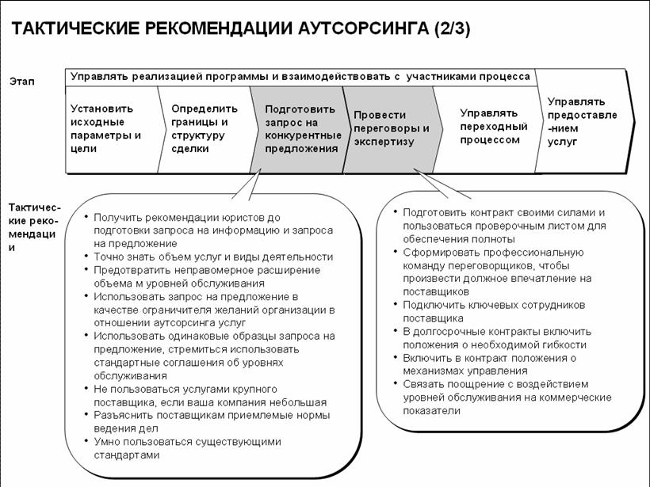
27

Slide 28
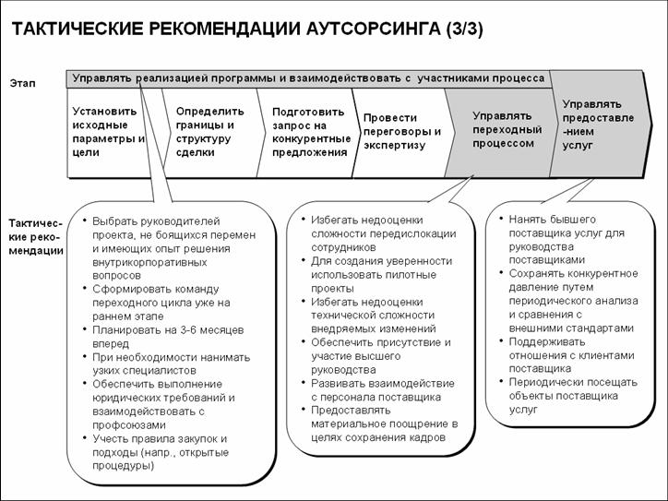
28

